Slide 1
Il fascismo Il totalitarismo imperfetto

Slide 2
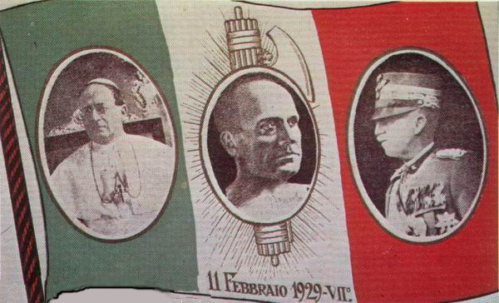

Slide 3
La fascistizzazione della società e delle istituzioni Negli anni Trenta il fascismo consolida il proprio potere e costruisce lo Stato totalitario rendendo fasciste la società e le istituzioni, procedendo cioè alla loro “fascistizzazione”. Caratteristica di uno stato totalitario, al contrario dello Stato liberale e democratico, è quella di controllare le istituzioni e la totalità degli aspetti della vita degli individui all’insegna dei nuovi valori espressi dallo Stato. Il motto del

Slide 4
“Tutto nello Stato, nulla fuori dello Stato, nulla contro lo Stato”

Slide 5
La fascistizzazione della società
Esaltazione della tradizione
Creazione dell’uomo nuovo
Organizzazioni collegate al partito, tesseramenti (la tessera facilitava o rendeva possibile l’accesso al lavoro), ecc.
Uso mass-media, cinema, Istituto LUCE e Cinecittà
Uso della scuola e dello sport (mito della romanità e della nazione armata)

Slide 6
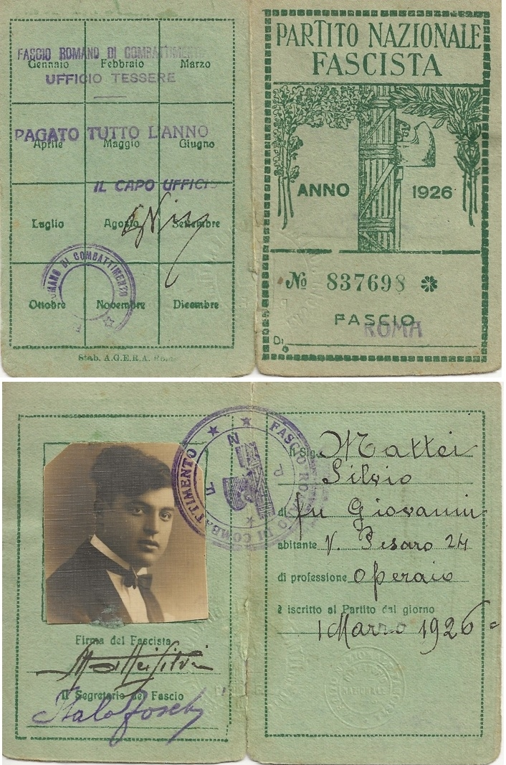
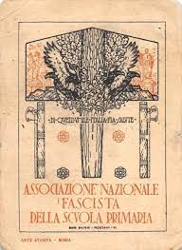

Slide 7
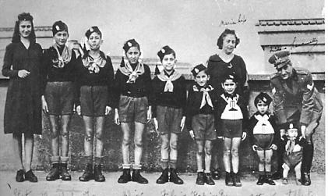

Slide 8
«Ora, poiché nella scuola passano tutti gli Italiani, è necessario che essa, in tutti i suoi gradi, sia intonata a quelle che sono, oggi, le esigenze spirituali, militari ed economiche del Regime.
Bisogna che la scuola, non soltanto nella forma, ma soprattutto nello spirito, che è il motore dell’universo e la forza primordiale dell’umanità, sia profondamente fascista in tutte le sue manifestazioni.»
Da un discorso di Mussolini del 5 settembre 1935, anno XIII dell’Era Fascista.

Slide 9
Dall’anno scolastico 1930-1931 venne adottato nelle scuole elementari il libro di testo unico con il quale lo Stato poteva esercitare un controllo diretto sull’insegnamento, limitando l’autonomia didattica degli insegnanti, impedendo ogni libertà di scelta.
Nel 1931 venne imposto ai docenti universitari il giuramento di fedeltà al fascismo (solo 12 su 1225 rifiutano di prestare il giuramento e vengono destituiti dall’insegnamento):
«Giuro di essere fedele al Re, ai suoi Reali successori e al Regime Fascista, di osservare lealmente lo statuto e le altre leggi dello stato, di esercitare l’ufficio di insegnante e adempiere a tutti i doveri accademici col proposito di formare cittadini operosi, probi e devoti alla Patria ed al Regime Fascista. Giuro che non appartengo né apparterrò ad associazioni o partiti la cui attività non si concili coi doveri del mio ufficio».

Slide 10
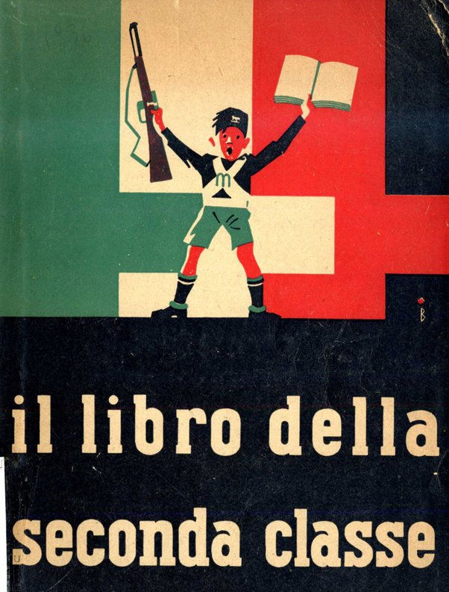
«Libro e moschetto, fascista perfetto.»
Lo studio e le attività premilitari sono la base della formazione del cittadino.

Slide 11
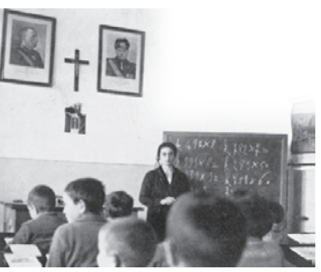

Slide 12
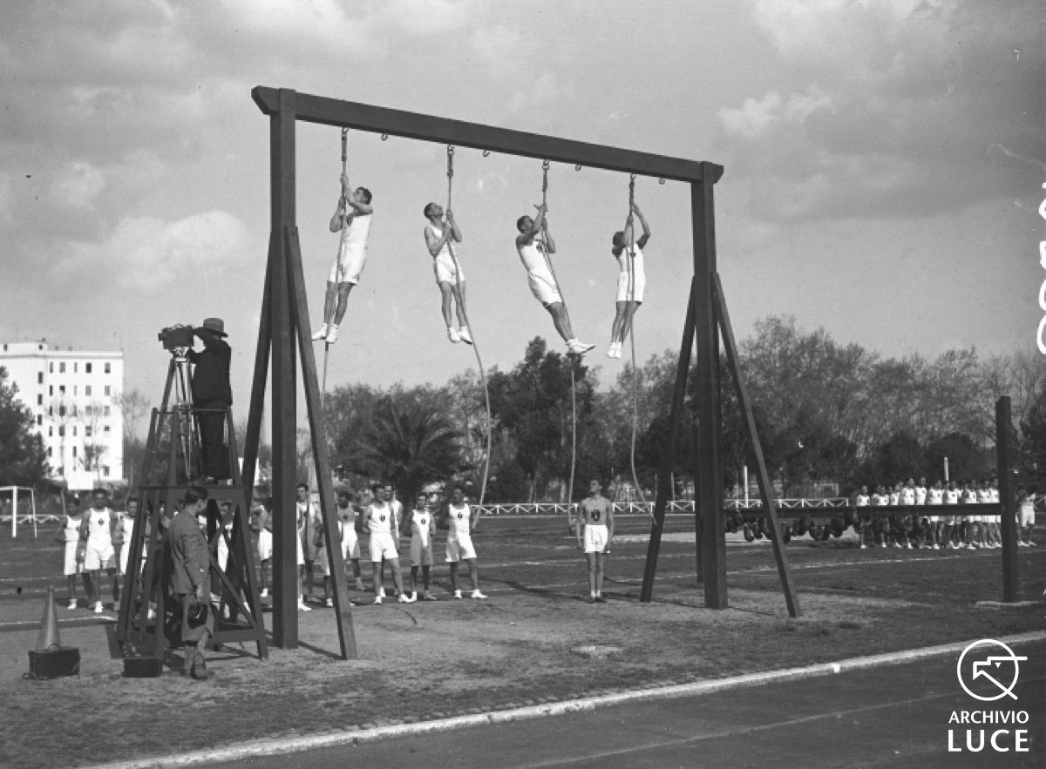

Slide 13
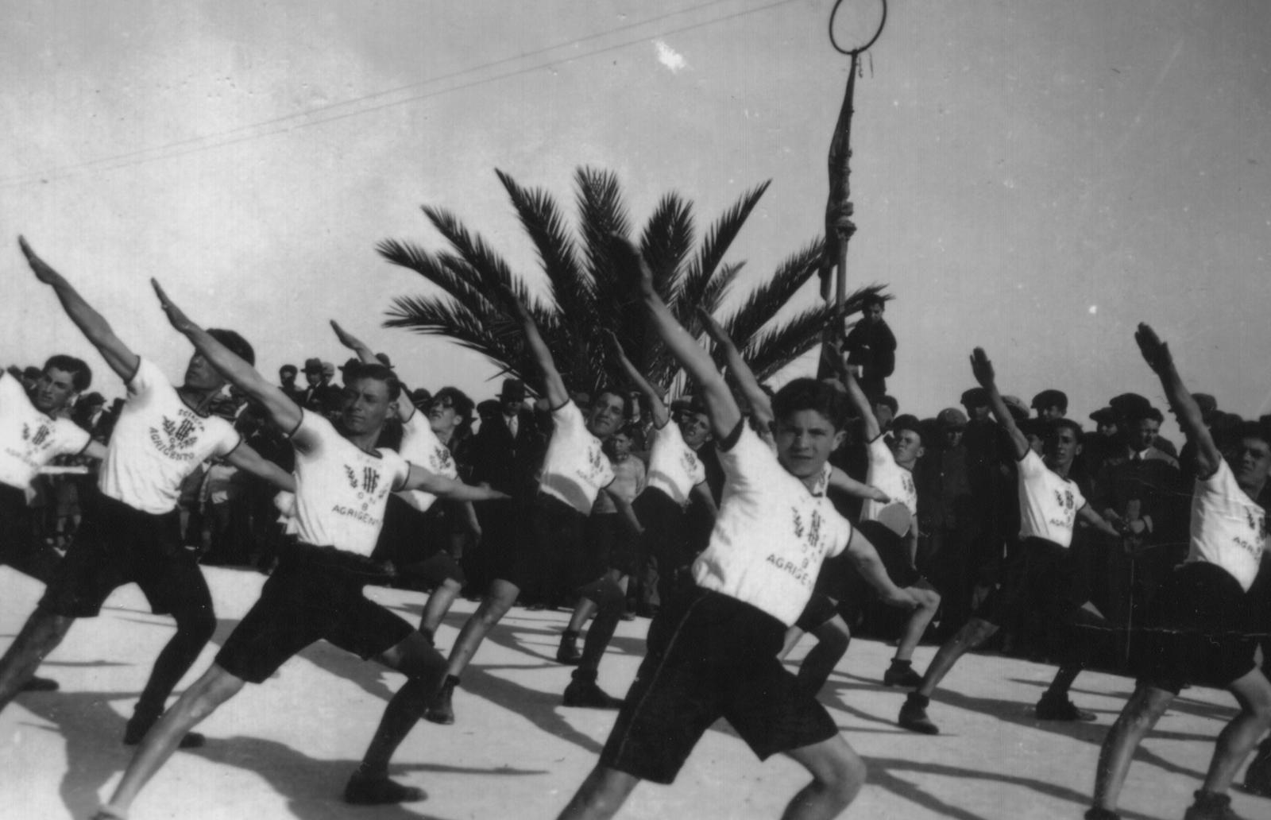

Slide 14
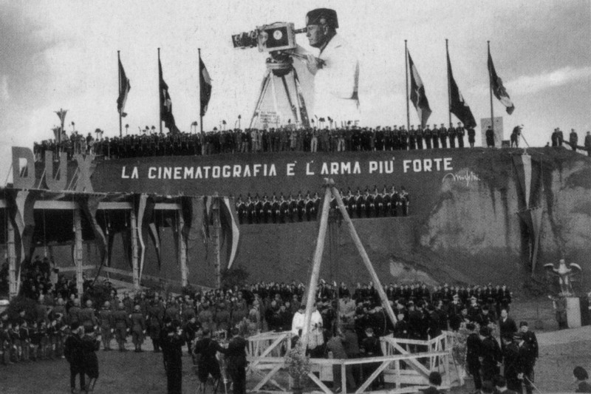

Slide 15
La fascistizzazione delle istituzioni politiche
Si approfitta del carattere flessibile dello Statuto albertino
Tribunale speciale per la difesa dello stato (reati politici, Gramsci)
Prefetti e podestà
Potenziamento funzioni del capo del governo
Gran consiglio del fascismo che collega il partito al governo

Slide 16
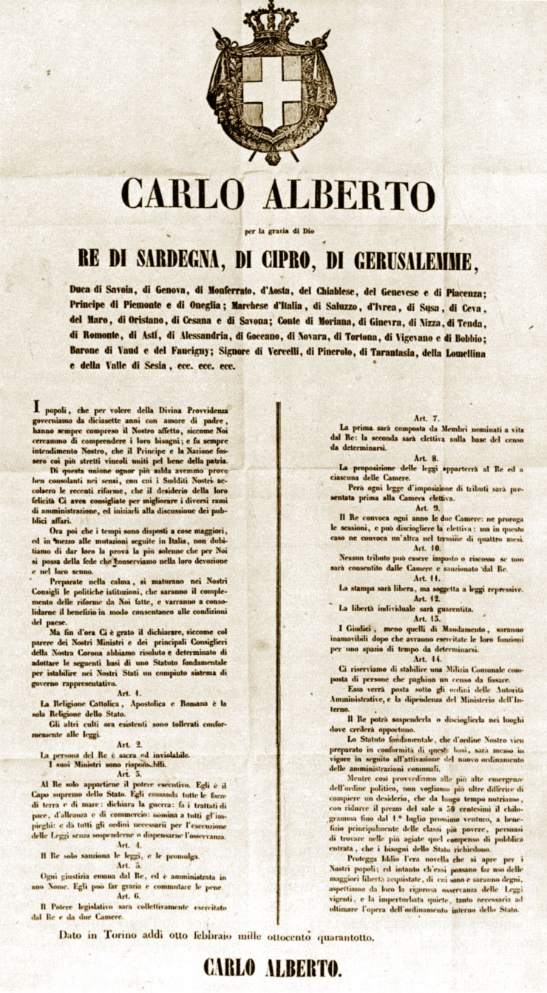
Lo Statuto albertino, concesso da Carlo Alberto in Piemonte nel 1848 e dopo l’unificazione esteso all’Italia, era la costituzione in vigore al tempo del fascismo. Sarà sostituito dall’attuale costituzione (1948).
Lo Statuto era una costituzione flessibile, non rigida come quella attuale, ovvero modificabile con leggi ordinarie.

Slide 17
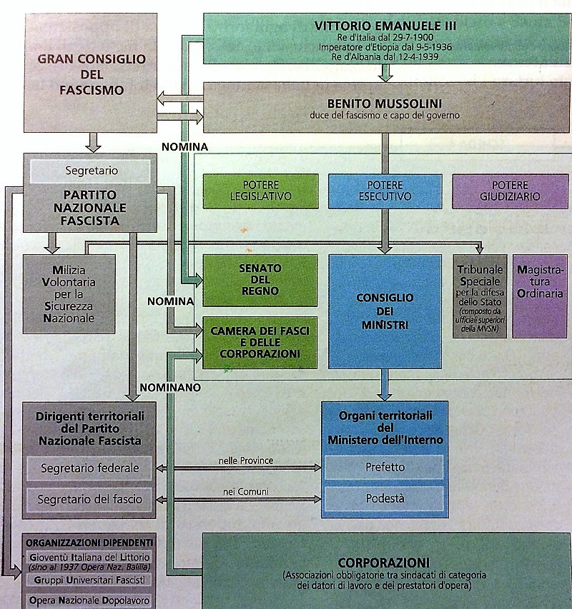

Slide 18
I limiti incontrati nella fascistizzazione
Presenza della Chiesa e della monarchia
Insoddisfazione per la politica economica e poi per un’economia sempre più finalizzata alla guerra
Insoddisfazione per politica estera filo-tedesca
Impopolarità leggi antiebraiche
Impopolarità atteggiamento punitivo verso gli italiani
Antifascismo: silenzioso, clandestino, esterno (non fu un vero limite perché incapace di provocare una sconfitta del regime, anche se preparò i quadri della futura democrazia)

Slide 19
La parabola del fascismo tra culmine e crisi del consenso
Culmine del consenso: i Patti Lateranensi, 1929
Crisi del consenso: la Guerra d’Etiopia, 1935-36

Slide 20
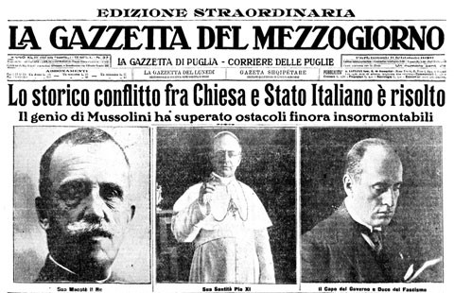

Slide 21
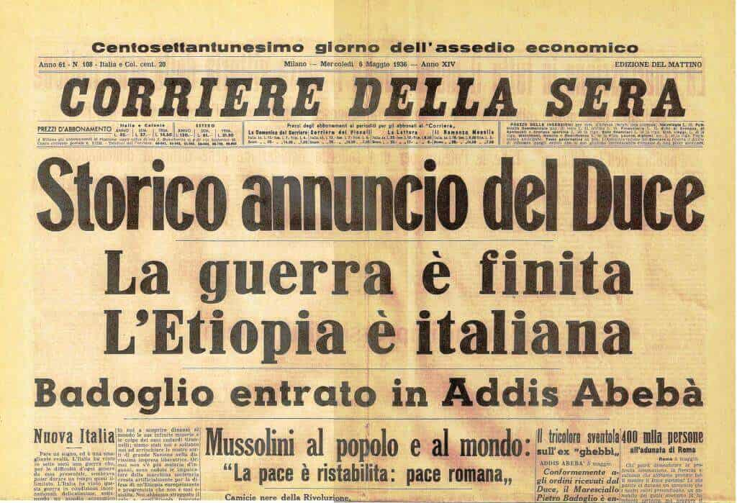

Slide 22
La politica economica del fascismo
Liberalismo fino al 1925
Ritorno allo statalismo, dal 1925:
quota 90
battaglia del grano
bonifica delle paludi pontine (il fascismo come terza via tra capitalismo e comunismo
creazione di IMI e IRI

Slide 23
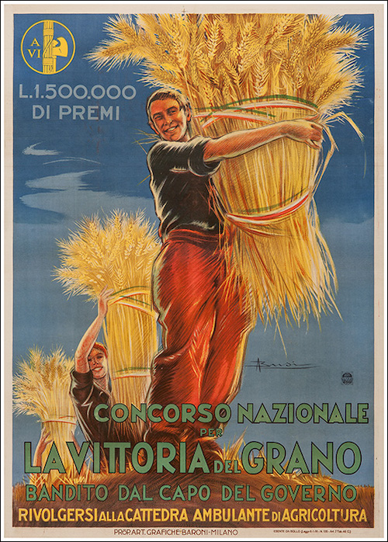

Slide 25
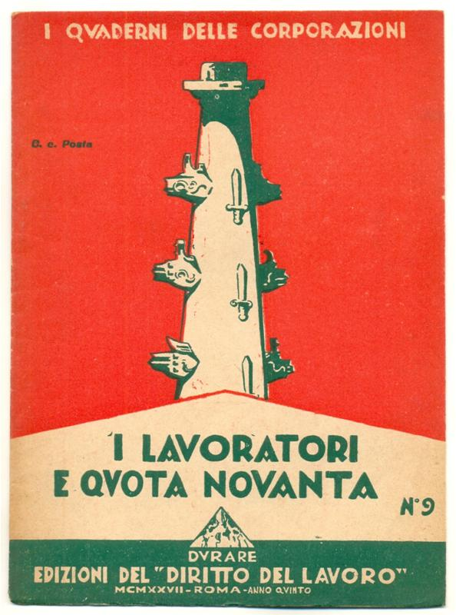

Slide 26
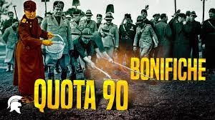

Slide 28
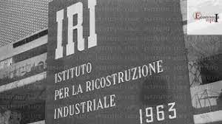

Slide 29
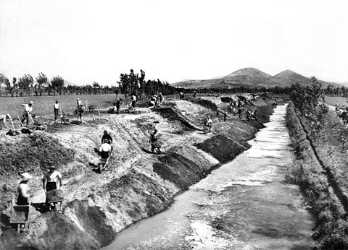

Slide 30
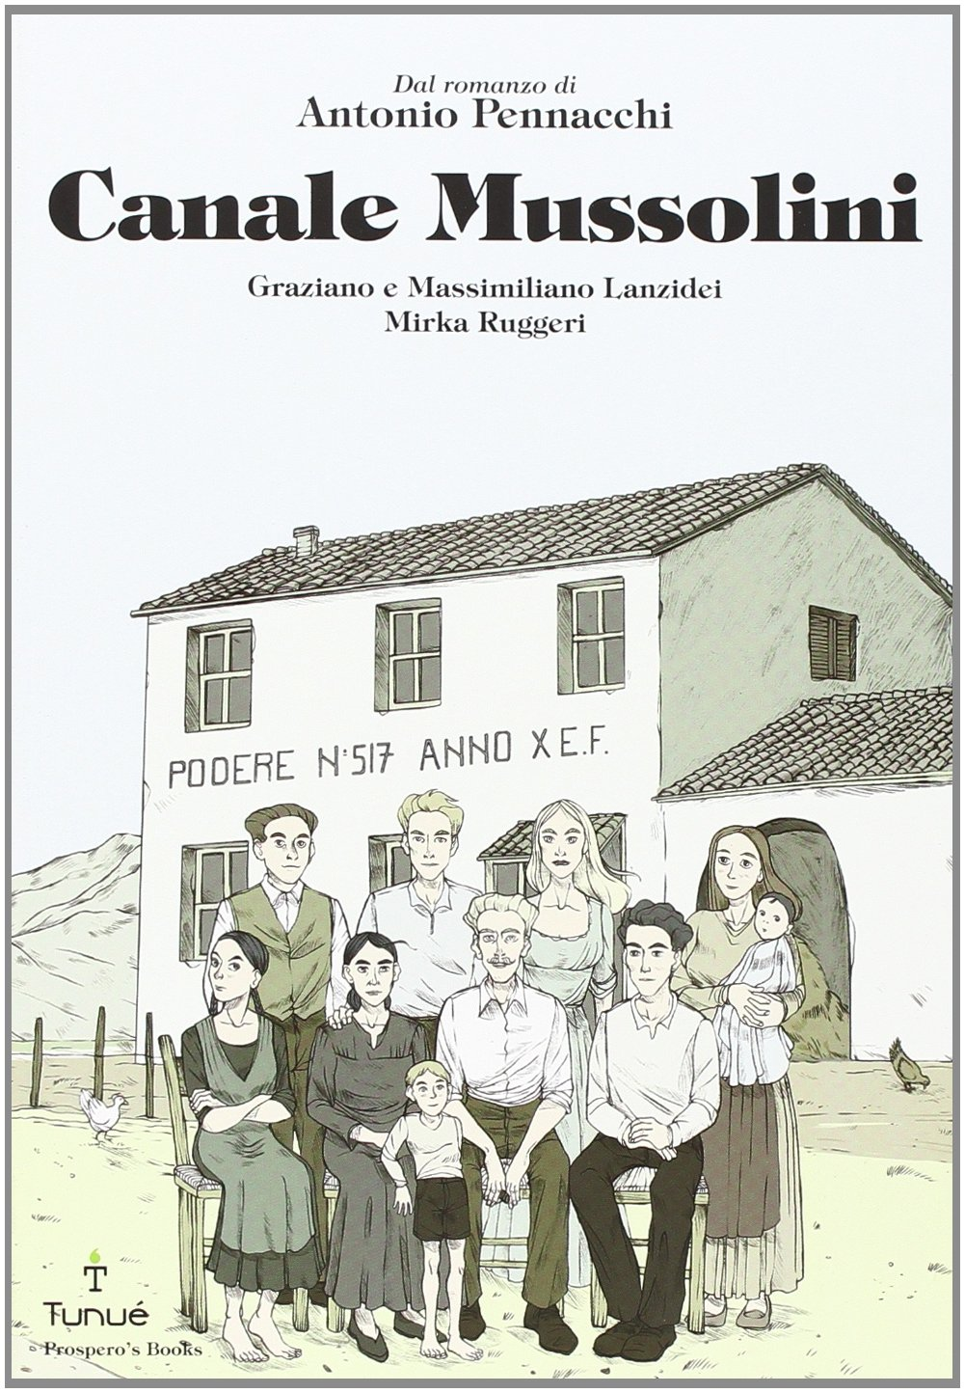

Slide 31
La politica razziale

Slide 32
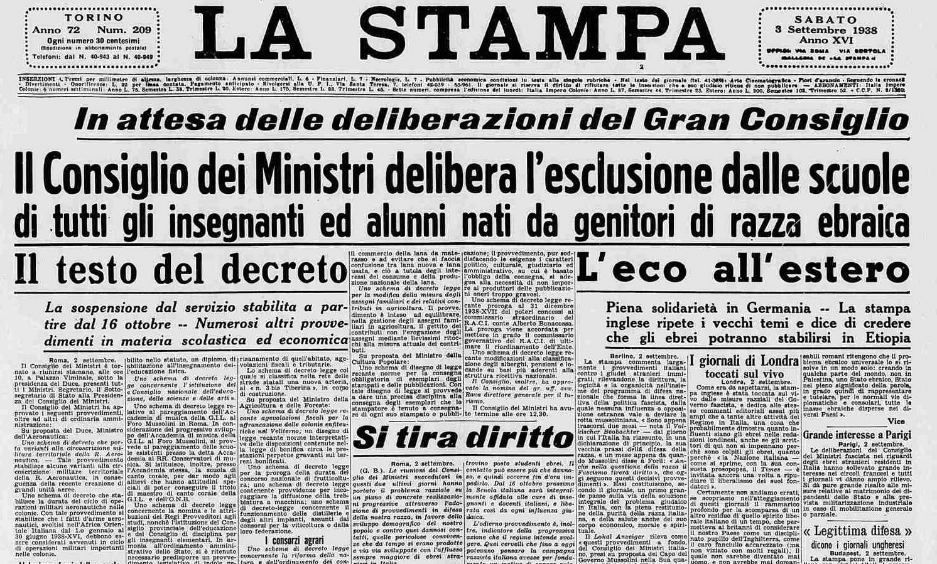

Slide 33
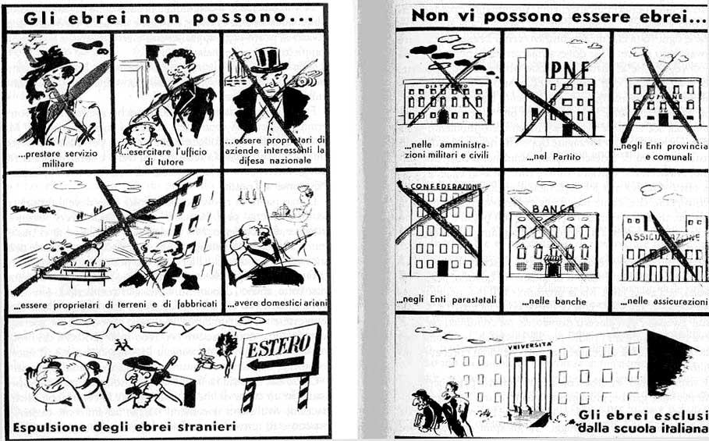

Slide 34
L’opposizione al fascismo

Slide 35
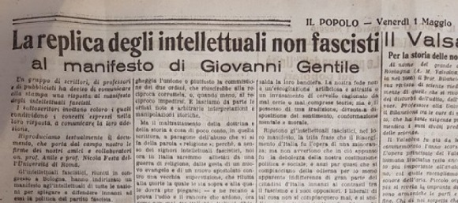

Slide 36
La Guerra d’Etiopia

Slide 37
«E’ stato detto che il fascismo era un regime all’acqua di rose che si limitava a inviare per qualche tempo gli oppositori al confino. Rispetto ad altri totalitarismi è stato certo meno brutale, ma forse non è inutile rammentare che quella dittatura moderata ha mandato a morire nei campi di sterminio del Terzo Reich hitleriano oltre 7000 ebrei, 200 dei quali transitati nelle carceri di Como. Senza dimenticare anche la vergogna dell’entrata in guerra a fianco della Germania nazista che ha portato più di 400.000 italiani alla morte e la patria allo sfacelo e al dramma più totale. E pure senza ignorare le centinaia di migliaia di libici e di etiopi che furono sterminati per conquistare la ‘quarta sponda’ o per edificare l’impero.»
Giorgio Cavalleri, La modista di via Diaz. Leggi razziali e ebrei a Como, Nuoveparole, 2005

